Slide 1
Pressekonferenz zum
Start ins 2. Schulhalbjahr 2023/2024
Zahlen, Daten und Fakten

Slide 2
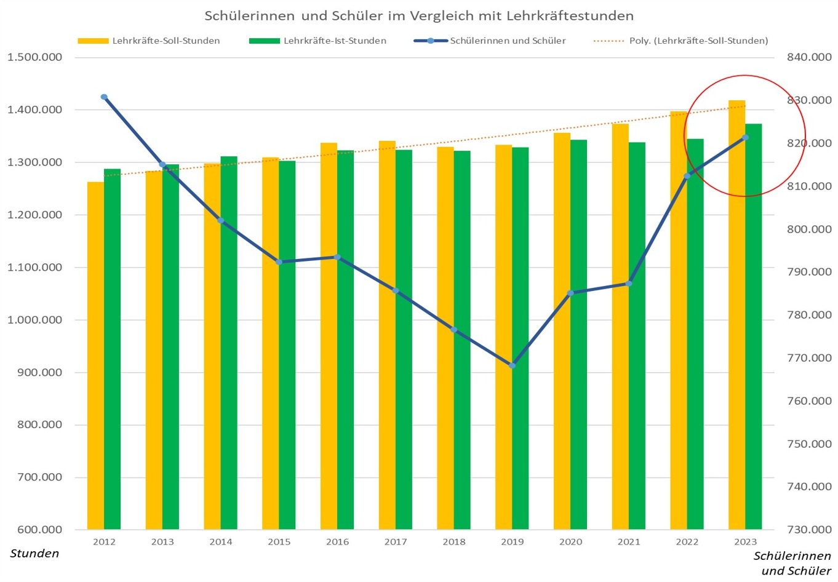
Herausforderungen bei der Unterrichtsversorgung

Slide 3
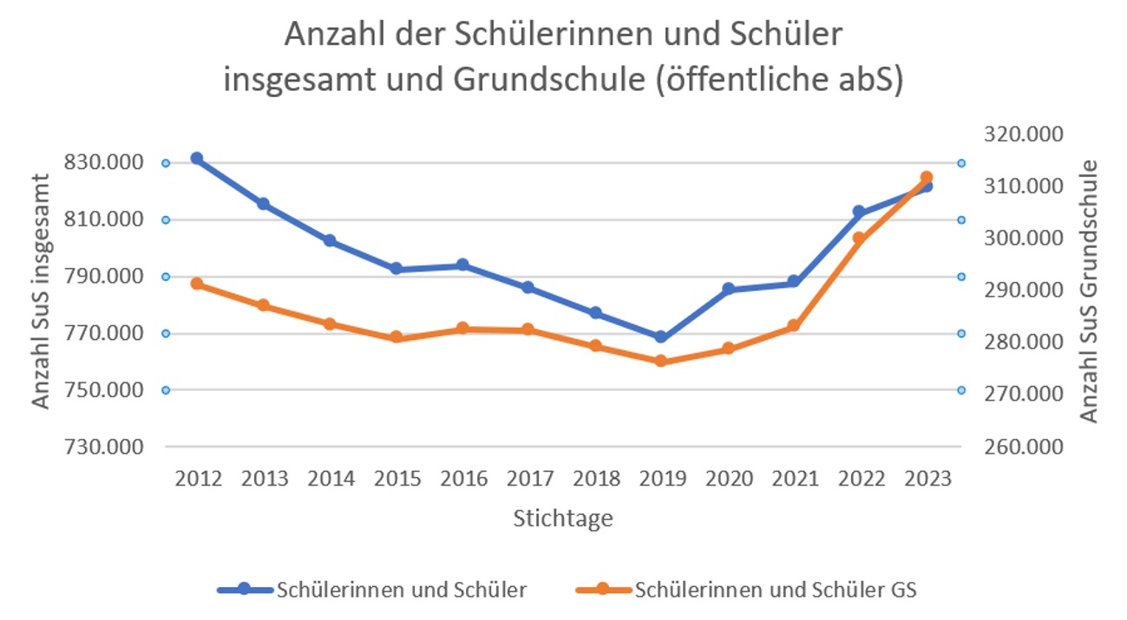

Slide 4
Herausforderungen bei der Unterrichtsversorgung
Die Herausforderungen werden größer…….

Slide 5
Unterrichtsversorgung im Überblick
Stichtag | Schülerinnen und Schüler | Lehrkräfte-Soll-Stunden | Lehrkräfte-Ist-Stunden | Soll-Std. pro Schüler | Ist-Std. pro Schüler | UV in %
2012 | 830.816 | 1.263.024 | 1.287.988 | 1,520 | 1,550 | 102,0%
2013 | 815.082 | 1.284.470 | 1.296.789 | 1,576 | 1,591 | 101,0%
2014 | 802.121 | 1.298.579 | 1.311.599 | 1,619 | 1,635 | 101,0%
2015 | 792.428 | 1.310.260 | 1.303.136 | 1,653 | 1,644 | 99,5%
2016 | 793.585 | 1.337.868 | 1.323.056 | 1,686 | 1,667 | 98,9%
2017 | 785.758 | 1.341.619 | 1.323.728 | 1,707 | 1,685 | 98,7%
2018 | 776.608 | 1.329.450 | 1.321.840 | 1,712 | 1,702 | 99,4%
2019 | 768.276 | 1.333.672 | 1.328.862 | 1,736 | 1,730 | 99,6%
2020 | 785.200 | 1.356.100 | 1.343.117 | 1,727 | 1,711 | 99,0%
2021 | 787.359 | 1.373.340 | 1.338.181 | 1,744 | 1,700 | 97,4%
2022 | 812.412 | 1.397.346 | 1.345.410 | 1,720 | 1,656 | 96,3%
2023 | 821.376 | 1.418.514 | 1.374.144 | 1,727 | 1,673 | 96,9%

Slide 6
Herausforderungen bei der Unterrichtsversorgung
Erfolgreiche Einstellungsverfahren – 14.08.2023
Endstand | Grund-schule | Haupt- und Real-schule | Ober- schule | Förder-schule* | Gymnasium | Gesamt-schule | ABS gesamt
RLSB BS | 93 | 41 | 23 | 20 | 63 | 59 | 299
RLSB H | 111 | 20 | 58 | 29 | 115 | 142 | 475
RLSB LG | 91 | 12 | 52 | 15 | 88 | 50 | 308
RLSB OS | 142 | 33 | 101 | 36 | 70 | 49 | 431
Gesamt: | 437 | 106 | 234 | 100 | 336 | 300 | 1.513
davon Einstellung im QE | 4 | 12 | 20 | 4 | 21 | 42 | 103

Slide 7
Herausforderungen bei der Unterrichtsversorgung
Erfolgreiche Einstellungsverfahren – 01.02.2024
Stand: 30.01.2023 | Grund-schule | Haupt- und Real-schule | Ober- schule | Förder-schule* | Gymnasium | Gesamt-schule | ABS gesamt
RLSB BS | 51 | 34 | 16 | 17 | 40 | 40 | 198
RLSB H | 66 | 22 | 25 | 17 | 47 | 95 | 272
RLSB LG | 53 | 9 | 41 | 8 | 36 | 37 | 184
RLSB OS | 75 | 15 | 55 | 21 | 26 | 33 | 225
Gesamt: | 245 | 80 | 137 | 63 | 149 | 205 | 879
davon Einstellung im QE | 1 | 6 | 20 | 1 | 4 | 22 | 54

Slide 8
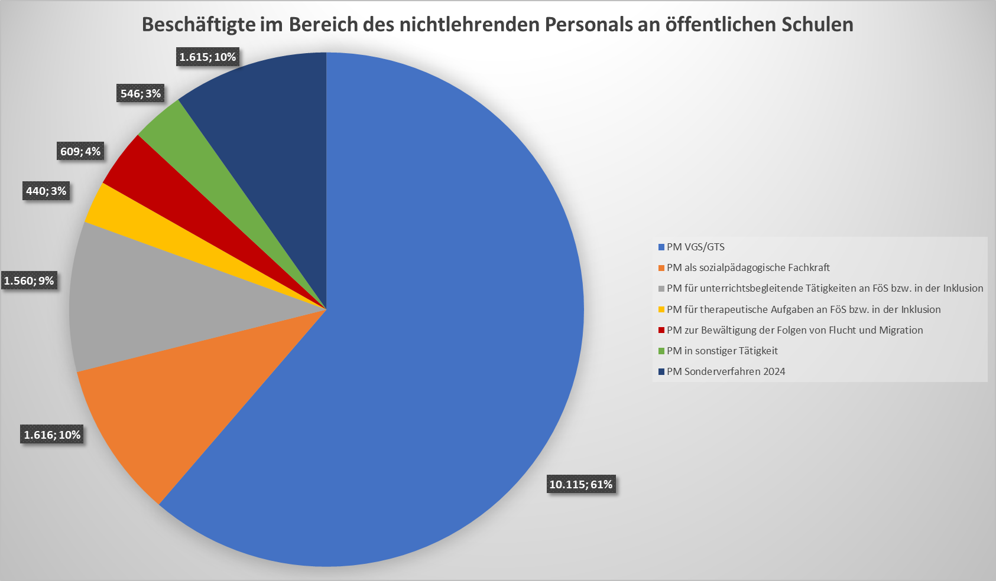
Überblick über bereits an allgemein bildenden Schulen tätiges Personal im nichtlehrenden Bereich und Darstellung von deren Aufgaben

Slide 9
Überblick über bereits an allgemein bildenden Schulen tätiges Personal im nichtlehrenden Bereich und Darstellung von deren Aufgaben

Slide 10
Unterrichtsversorgung im Überblick
Stichtag | Schülerinnen und Schüler | Lehrkräfte-Soll-Stunden | Lehrkräfte-Ist-Stunden | Soll-Std. pro Schüler | Ist-Std. pro Schüler | UV in %
2012 | 830.816 | 1.263.024 | 1.287.988 | 1,520 | 1,550 | 102,0%
2013 | 815.082 | 1.284.470 | 1.296.789 | 1,576 | 1,591 | 101,0%
2014 | 802.121 | 1.298.579 | 1.311.599 | 1,619 | 1,635 | 101,0%
2015 | 792.428 | 1.310.260 | 1.303.136 | 1,653 | 1,644 | 99,5%
2016 | 793.585 | 1.337.868 | 1.323.056 | 1,686 | 1,667 | 98,9%
2017 | 785.758 | 1.341.619 | 1.323.728 | 1,707 | 1,685 | 98,7%
2018 | 776.608 | 1.329.450 | 1.321.840 | 1,712 | 1,702 | 99,4%
2019 | 768.276 | 1.333.672 | 1.328.862 | 1,736 | 1,730 | 99,6%
2020 | 785.200 | 1.356.100 | 1.343.117 | 1,727 | 1,711 | 99,0%
2021 | 787.359 | 1.373.340 | 1.338.181 | 1,744 | 1,700 | 97,4%
2022 | 812.412 | 1.397.346 | 1.345.410 | 1,720 | 1,656 | 96,3%
2023 | 821.376 | 1.418.514 | 1.374.144 | 1,727 | 1,673 | 96,9%

Slide 11
Herausforderungen bei der Unterrichtsversorgung

Slide 12
Herausforderungen bei der Unterrichtsversorgung

Slide 13
Unterrichts- und Schulversorgung zum Stichtag 31.08.2023
Lehrkräfte-Ist-Stunden
pro Schüler*in 
auf 1,673 gestiegen
(1,656 im Vorjahr)
UV 
um 0,6%-Punkte
auf 96,9% verbessert
Zahlen auf einen Blick
Erneut mehr Lehrkräfte eingestellt als ausgeschieden
Lehrkräfte-Ist-Stunden mit 1.374.144 Stunden auf Höchststand
Nichtlehrendes Personal  auf 229.722 Stunden erhöht
Vergleich: 2012 lag die UV bei 9.000 SuS mehr und 1,550 Lehrkräfte-Ist-Stunden pro Schüler*in bei nur 1.287.988 Ist-Stunden, entsprach aber einer UV von 102,0%

Slide 14
Pressekonferenz zum
Start ins 2. Schulhalbjahr 2023/2024
Vielen Dank für Ihre Aufmerksamkeit!

